Slide 1
HALTEV STUDY CLUB
DATA
ANALYST UNSIKA
Pertemuan 2 — Logika, Perulangan, dan Function
19.30–21.00 WIB
Google Colab
Python 3
Tutor: Vanya Mayazura · Software Engineer Instructor

Slide 2
PERTEMUAN 2
Gambaran Sesi Ini
Tujuan Belajar
DURASI
19.30–21.00 WIB
1
Menggunakan if/elif/else untuk mengambil keputusan.
TOOLS
2
Menggunakan operator logika and, or, not untuk mengecek beberapa syarat sekaligus.
Google Colab, Python 3
OUTPUT SESI INI
3
Menggunakan for dan while secara tepat, termasuk range(), enumerate(), break, dan continue.
Peserta dapat membuat program yang mengambil keputusan sendiri (if), mengulang pekerjaan (for/while), dan membungkus kode berulang jadi function yang bisa dipakai lagi.
4
Membuat function dengan parameter, nilai default, dan return.
5
Menulis list comprehension sebagai bentuk ringkas dari for yang sudah dipahami.
6
Mengenal konsep class/object sebagai pengantar OOP.
Data Analyst UNSIKA · Pertemuan 2
2

Slide 3
PERTEMUAN 2
Rundown Sesi Ini
WAKTU
AKTIVITAS
19.30–19.40
Review dan bedah satu jawaban kuis
19.40–20.05
Conditional dengan kasus diskon toko
20.05–20.30
for, while, range, dan enumerate
20.30–20.50
Function, parameter, return, latihan
20.50–20.55
Wawasan OOP: class dan object
20.55–21.00
Rangkuman dan kuis 2
Data Analyst UNSIKA · Pertemuan 2
3

Slide 4
TEORI 1 DARI 15
Dari Data ke Keputusan
Sejauh ini di pertemuan 1, program kita cuma menjalankan kode dari atas ke bawah tanpa memilih apa-apa — apa pun datanya, alurnya selalu sama. Padahal program yang berguna biasanya perlu mengambil keputusan: kasir perlu tahu apakah pembeli dapat diskon atau tidak, sistem perlu tahu apakah stok masih ada atau habis.
1
Operator perbandingan yang sudah dipelajari (>, <, >=, <=, ==, !=) menghasilkan True atau False.
2
True/False inilah yang dipakai program untuk memutuskan jalur mana yang dijalankan — disebut conditional.
3
Bayangkan lampu lalu lintas: programnya sama, tapi jalur yang diambil beda tergantung warna lampu saat itu.
Data Analyst UNSIKA · Pertemuan 2
4

Slide 5
TEORI 2 DARI 15
if dan else: Dua Jalur
if menjalankan sebuah blok kode hanya kalau kondisinya True. else menampung jalur satunya, kalau kondisinya False.
stok = 0
if stok > 0:
print("Barang tersedia")
else:
print("Stok habis")
1
Baris di dalam if/else harus menjorok ke dalam (indentasi) — dibahas lebih detail di sub-bab berikutnya.
2
Kalau cuma ada if tanpa else, program tetap jalan seperti biasa saat kondisinya False, cuma blok if-nya dilewati.
Data Analyst UNSIKA · Pertemuan 2
5

Slide 6
TEORI 2 DARI 15 (LANJUTAN)
if dan else: Dua Jalur
3
Analoginya seperti pintu otomatis: kalau ada orang (True) pintu terbuka, kalau tidak (False) pintu tetap tertutup — tidak ada jalur ketiga.
Data Analyst UNSIKA · Pertemuan 2
6

Slide 7
TEORI 3 DARI 15
if/elif/else: Banyak Jalur
Kalau pilihannya lebih dari dua, tambahkan elif (singkatan dari "else if") di antara if dan else.
total_belanja = 175000
if total_belanja >= 200000:
diskon = 0.15
elif total_belanja >= 100000:
diskon = 0.10
else:
diskon = 0
print(f"Diskon: {diskon:.0%}")
1
Python mengecek dari atas: if dulu, kalau False baru cek elif berikutnya, begitu seterusnya sampai ada yang True atau sampai jatuh ke else.
2
elif boleh ditulis berkali-kali, tapi else di paling akhir maksimal satu dan sifatnya opsional.
Data Analyst UNSIKA · Pertemuan 2
7

Slide 8
TEORI 3 DARI 15 (LANJUTAN)
if/elif/else: Banyak Jalur
3
Begitu satu kondisi ketemu True, sisanya otomatis dilewati — tidak dicek lagi meski sebenarnya juga True.
Slide visual: diagram alur (flowchart) kotak if → panah "False" ke elif → panah "False" ke else, tiap kotak kondisi bercabang ke kotak hasil.
Data Analyst UNSIKA · Pertemuan 2
8

Slide 9
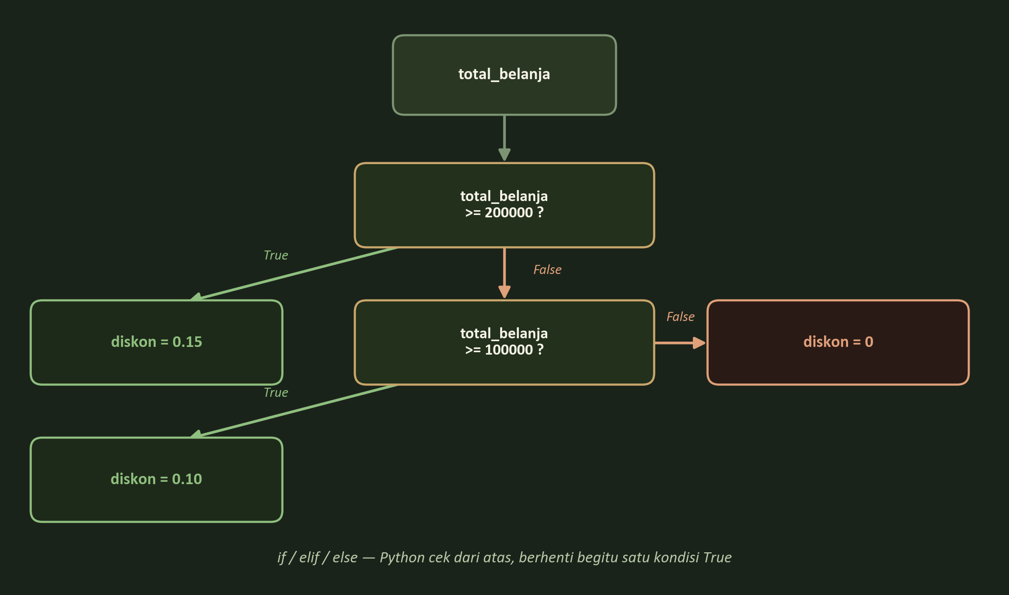
TEORI 3 DARI 15 — VISUAL
Alur if / elif / else
Data Analyst UNSIKA · Pertemuan 2
9

Slide 10
TEORI 4 DARI 15
Indentasi: Aturan Main Python
Python tidak pakai kurung kurawal { } untuk menandai isi sebuah blok kode seperti banyak bahasa lain — Python pakai indentasi (spasi di awal baris).
if total_belanja >= 100000:
diskon = 0.10
print("Selamat, dapat diskon!")
print("Transaksi selesai")
1
Baris diskon = 0.10 dan print("Selamat...") sama-sama menjorok — keduanya bagian dari blok if.
2
Baris terakhir print("Transaksi selesai") tidak menjorok — artinya dia selalu jalan, di luar blok if.
3
Indentasi yang tidak konsisten (misalnya campur tab dan spasi, atau lupa menjorok) menghasilkan IndentationError.
Data Analyst UNSIKA · Pertemuan 2
10

Slide 11
TEORI 4 DARI 15 (LANJUTAN)
Indentasi: Aturan Main Python
4
Jebakan umum lain: menulis if nilai = 80: (satu sama dengan) padahal maksudnya membandingkan, bukan mengisi nilai. Tanda = itu untuk menyimpan nilai, tanda == untuk membandingkan — keduanya beda tombol, beda arti, dan sering tertukar bahkan oleh yang sudah lama coding.
Data Analyst UNSIKA · Pertemuan 2
11

Slide 12
TEORI 5 DARI 15
Operator Logika: and, or, not
Kadang satu kondisi saja tidak cukup — perlu mengecek beberapa syarat sekaligus. Di sinilah operator logika dipakai.
member = True
total_belanja = 120000
if member and total_belanja >= 100000:
print("Dapat promo member!")
OPERATOR
ARTINYA
HASIL TRUE KALAU
and
DAN
kedua kondisi True
or
ATAU
salah satu (atau keduanya) True
not
KEBALIKAN
membalik True jadi False, atau sebaliknya
Data Analyst UNSIKA · Pertemuan 2
12

Slide 13
TEORI 5 DARI 15 (LANJUTAN)
Operator Logika: and, or, not
1
Analoginya seperti syarat promo di kasir: "member dan belanja minimal 100rb" — dua-duanya harus terpenuhi, kalau cuma satu tetap tidak dapat promo.
2
or lebih longgar: "member atau belanja minimal 200rb" — cukup salah satu saja.
3
not member berarti "bukan member" — membalik nilai True/False yang ada.
Data Analyst UNSIKA · Pertemuan 2
13

Slide 14
TEORI 6 DARI 15
Kenapa Perlu Loop?
Bayangkan mau menampilkan 100 nama kategori produk satu per satu pakai print() — menulis 100 baris print() jelas tidak masuk akal. Loop (perulangan) memungkinkan satu blok kode dijalankan berkali-kali tanpa menulis ulang.
1
List dari pertemuan 1 (kategori = ["Elektronik", "Fashion", "Makanan"]) jadi jauh lebih berguna kalau bisa "dijalani" satu per satu secara otomatis, bukan diambil manual lewat index satu-satu (kategori[0], kategori[1], ...).
2
Python punya dua jenis loop utama: for dan while, dipakai di situasi yang berbeda.
Data Analyst UNSIKA · Pertemuan 2
14

Slide 15
TEORI 7 DARI 15
for dan range()
for dipakai ketika jumlah perulangan sudah pasti — misalnya sebanyak jumlah item dalam list.
kategori = ["Elektronik", "Fashion", "Makanan"]
for nama in kategori:
print(nama)
1
for nama in kategori artinya "untuk setiap item di dalam kategori, sebut sementara namanya nama, lalu jalankan bloknya".
2
Kalau cuma butuh angka berurutan (bukan isi list), pakai range().
for i in range(1, 5):
print(i)
Data Analyst UNSIKA · Pertemuan 2
15

Slide 16
TEORI 7 DARI 15 (LANJUTAN)
for dan range()
1
range(1, 5) menghasilkan angka 1, 2, 3, 4 — berhenti sebelum angka batas atas (5 tidak ikut). Ini jebakan umum: dikira sampai 5, ternyata cuma sampai 4.
2
range(5) (satu argumen saja) sama dengan range(0, 5) — mulai dari 0.
Data Analyst UNSIKA · Pertemuan 2
16

Slide 17
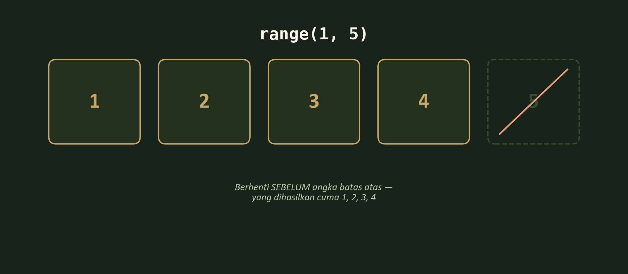
TEORI 7 DARI 15 — VISUAL
range(1, 5) di Papan
Data Analyst UNSIKA · Pertemuan 2
17

Slide 18
TEORI 8 DARI 15
enumerate(): Loop Sambil Bawa Nomor Urut
Kadang selain isi datanya, kita juga butuh nomor urutnya saat loop — misalnya menampilkan "Hari ke berapa" untuk tiap data penjualan.
penjualan = [120, 80, 150]
for nomor, nilai in enumerate(penjualan, start=1):
print(f"Hari {nomor}: {nilai} transaksi")
1
enumerate(penjualan, start=1) menghasilkan pasangan (nomor, nilai) untuk tiap item — nomornya mulai dari 1 karena ada start=1.
2
Tanpa start=1, enumerate() mulai menghitung dari 0 (default).
3
Ini menghindari cara manual yang lebih ribet (bikin variabel counter sendiri, += 1 setiap iterasi).
Data Analyst UNSIKA · Pertemuan 2
18

Slide 19
TEORI 9 DARI 15
Akumulasi dalam Loop
Pola yang sangat sering dipakai: menjumlahkan semua nilai dalam list jadi satu total, sambil loop berjalan.
penjualan = [120000, 85000, 200000]
total = 0
for nilai in penjualan:
total += nilai
print(f"Total penjualan: {total}")
1
total = 0 disiapkan sebelum loop dimulai — ini disebut nilai awal (initial value).
2
total += nilai artinya "ambil total sekarang, tambahkan nilai, simpan lagi ke total" — bentuk singkat dari total = total + nilai.
Data Analyst UNSIKA · Pertemuan 2
19

Slide 20
TEORI 9 DARI 15 (LANJUTAN)
Akumulasi dalam Loop
3
Pola "siapkan nilai awal → loop → update tiap iterasi" ini adalah dasar dari yang nanti disebut agregasi (menjumlahkan, merata-rata, dst) saat mengolah data beneran dengan Pandas di pertemuan 4 — bedanya nanti Pandas sudah punya fungsi siap pakai, tapi konsepnya identik.
Data Analyst UNSIKA · Pertemuan 2
20

Slide 21
TEORI 10 DARI 15
while: Ulang Selama Kondisi Masih Benar
while cocok saat jumlah perulangan belum pasti dari awal — loop terus berjalan selama kondisinya masih True.
target = 500000
total_terkumpul = 0
hari = 0
while total_terkumpul < target:
total_terkumpul += 100000
hari += 1
print(f"Target tercapai dalam {hari} hari")
1
Setiap kali sebelum menjalankan blok, Python cek dulu kondisinya — kalau masih True, jalankan lagi; kalau sudah False, berhenti.
Data Analyst UNSIKA · Pertemuan 2
21

Slide 22
TEORI 10 DARI 15 (LANJUTAN)
while: Ulang Selama Kondisi Masih Benar
2
Jebakan besar: kalau di dalam loop lupa mengubah nilai yang dicek (di contoh ini total_terkumpul), kondisinya tidak akan pernah jadi False — program terjebak jalan selamanya, disebut infinite loop.
3
Kalau ini terjadi di Colab, cell akan terus menampilkan [*] tanpa selesai — hentikan manual lewat tombol stop (kotak) di sebelah cell.
Data Analyst UNSIKA · Pertemuan 2
22

Slide 23
TEORI 11 DARI 15
break dan continue
Dua kata kunci ini mengatur alur di dalam loop tanpa harus mengubah kondisinya:
stok = [5, 3, 0, 8]
for jumlah in stok:
if jumlah == 0:
break
print(f"Sisa stok: {jumlah}")
penjualan = [120000, 0, 95000, 0, 200000]
for nilai in penjualan:
if nilai == 0:
continue
print(f"Transaksi: {nilai}")
Data Analyst UNSIKA · Pertemuan 2
23

Slide 24
TEORI 11 DARI 15 (LANJUTAN)
break dan continue
1
break langsung menghentikan seluruh loop, sisa item tidak diproses sama sekali — dipakai di contoh pertama begitu ketemu stok 0.
2
continue cuma melewati iterasi saat itu, lalu lanjut ke item berikutnya — loop tetap jalan sampai selesai, dipakai di contoh kedua untuk melewati data penjualan kosong (0).
3
Ini nanti sangat berguna saat data cleaning di pertemuan 4 — data mentah sering punya baris kosong atau tidak valid yang perlu dilewati, bukan menghentikan seluruh proses.
Data Analyst UNSIKA · Pertemuan 2
24

Slide 25
TEORI 12 DARI 15
Function: def, Parameter, dan return
Function adalah blok kode yang diberi nama, bisa dipanggil ulang kapan pun tanpa menulis ulang isinya — analoginya seperti mesin: masukkan bahan (parameter), mesin memproses, keluar hasil (return).
def hitung_total(harga, jumlah):
return harga * jumlah
hasil = hitung_total(15000, 3)
print(hasil)
1
def nama_function(parameter): mendefinisikan function baru — belum dijalankan sampai dipanggil.
2
harga dan jumlah adalah parameter — nilai yang "dimasukkan" saat function dipanggil.
3
return mengirim hasil keluar dari function, supaya bisa disimpan ke variabel (hasil) dan dipakai lagi di tempat lain.
Data Analyst UNSIKA · Pertemuan 2
25

Slide 26
TEORI 12 DARI 15 (LANJUTAN)
Function: def, Parameter, dan return
4
Function yang sama bisa dipanggil berkali-kali dengan nilai berbeda-beda, tanpa menulis ulang logikanya.
Data Analyst UNSIKA · Pertemuan 2
26

Slide 27
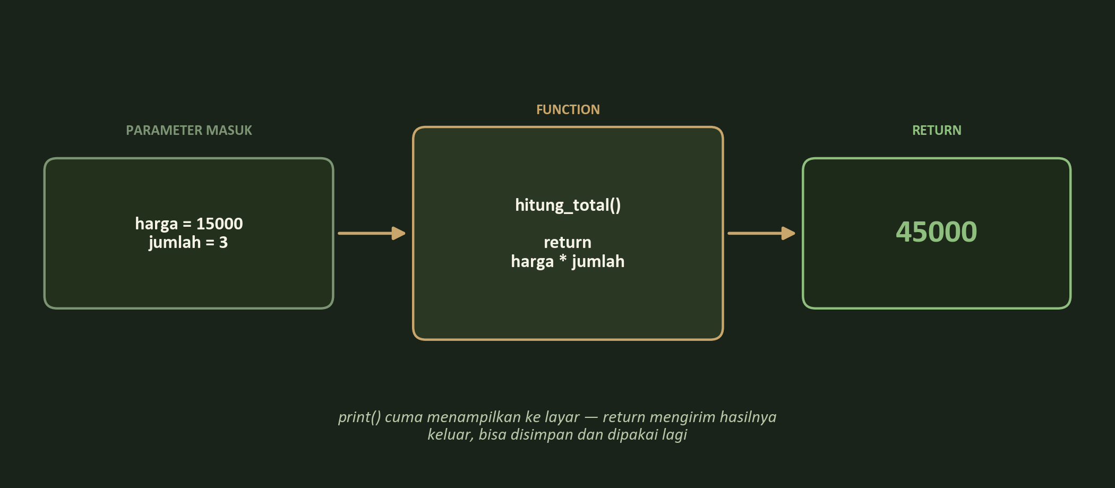
TEORI 12 DARI 15 — VISUAL
Function Sebagai Mesin
Data Analyst UNSIKA · Pertemuan 2
27

Slide 28
TEORI 13 DARI 15
Default Parameter dan print() vs return
Parameter bisa diberi nilai default, dipakai otomatis kalau saat pemanggilan nilainya tidak diisi.
def hitung_diskon(total, persen=0.10):
return total * persen
print(hitung_diskon(200000)) # pakai default: 0.10
print(hitung_diskon(200000, 0.20)) # override jadi 0.20
1
persen=0.10 di definisi function berarti "kalau saat dipanggil persen tidak diisi, anggap saja 0.10".
2
Ini beda dari print() yang cuma menampilkan nilai ke layar — hasilnya tidak bisa disimpan atau dipakai lagi.
3
return mengirim nilai keluar dari function sehingga bisa ditampung variabel, dihitung lebih lanjut, atau dipakai sebagai bahan function lain.
Data Analyst UNSIKA · Pertemuan 2
28

Slide 29
TEORI 13 DARI 15 (LANJUTAN)
Default Parameter dan print() vs return
4
Function tanpa return otomatis menghasilkan None kalau hasilnya coba disimpan ke variabel — pengingat bahwa print() dan return bukan hal yang sama.
Data Analyst UNSIKA · Pertemuan 2
29

Slide 30
TEORI 14 DARI 15
List Comprehension: Bentuk Ringkas dari for
Kalau isi sebuah loop hanya untuk membuat list baru dari list yang sudah ada, Python punya bentuk yang lebih ringkas: list comprehension.
penjualan = [120000, 85000, 200000]
# Cara biasa dengan for
hasil_pajak = []
for nilai in penjualan:
hasil_pajak.append(nilai * 1.11)
# Cara ringkas dengan list comprehension
hasil_pajak = [nilai * 1.11 for nilai in penjualan]
1
Polanya: [ekspresi for item in list_asal] — baca dari kiri ke kanan: "buat list baru berisi ekspresi, untuk tiap item di list_asal".
Data Analyst UNSIKA · Pertemuan 2
30

Slide 31
TEORI 14 DARI 15 (LANJUTAN)
List Comprehension: Bentuk Ringkas dari for
2
Hasilnya identik dengan loop biasa di atasnya, cuma ditulis dalam satu baris.
3
Berguna untuk transformasi sederhana; kalau logikanya sudah rumit (banyak if/elif, banyak baris), loop biasa yang ditulis panjang biasanya lebih gampang dibaca — list comprehension bukan keharusan, cuma alternatif yang lebih ringkas.
Data Analyst UNSIKA · Pertemuan 2
31

Slide 32
TEORI 15 DARI 15
Sekilas OOP: Class dan Object
OOP (Object-Oriented Programming) cukup dikenalkan sebagai pola berpikir dulu — dibahas lebih dalam di materi lanjutan lain, bukan fokus pertemuan ini.
class Produk:
def __init__(self, nama, harga):
self.nama = nama
self.harga = harga
def info(self):
return f"{self.nama} - Rp {self.harga}"
produk1 = Produk("Headset", 250000)
1
class adalah cetakan/blueprint untuk membuat object. Produk di atas adalah cetakannya.
Data Analyst UNSIKA · Pertemuan 2
32

Slide 33
TEORI 15 DARI 15 (LANJUTAN)
Sekilas OOP: Class dan Object
2
produk1 = Produk("Headset", 250000) membuat satu object nyata dari cetakan itu — bisa dibuat berkali-kali dengan data berbeda (produk2 = Produk("Mouse", 150000), dst).
3
Object punya data miliknya sendiri (self.nama, self.harga) dan method — function yang menempel di object itu (info()).
4
Kenapa ini penting sekarang: DataFrame di Pandas (dipakai mulai pertemuan 3) sebenarnya adalah object — dia punya data (isi tabel) sekaligus method siap pakai (.head(), .describe(), dst). Memahami "object = data + method miliknya sendiri" sekarang membuat Pandas nanti terasa lebih masuk akal, bukan sekadar dihafal.
Data Analyst UNSIKA · Pertemuan 2
33

Slide 34
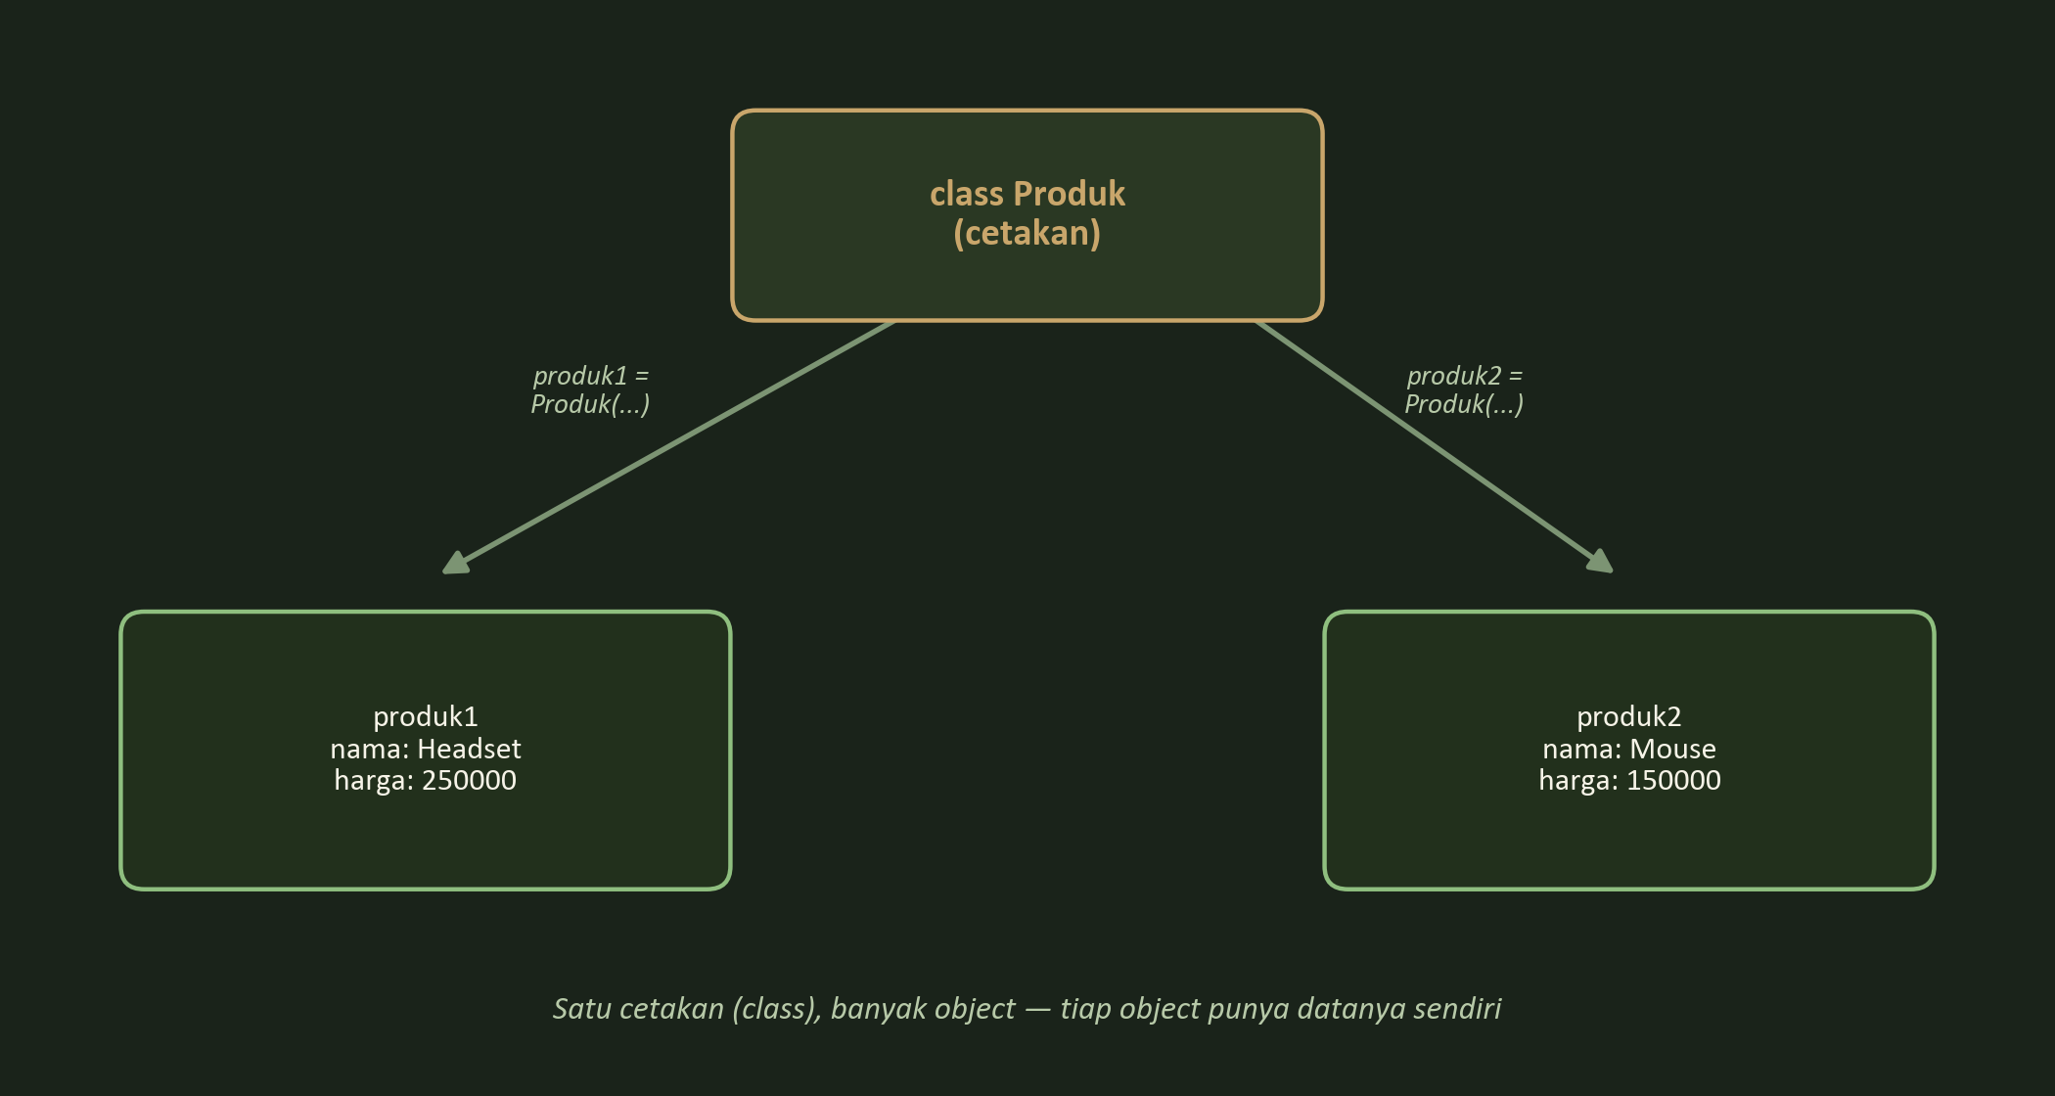
TEORI 15 DARI 15 — VISUAL
Class = Cetakan, Object = Hasilnya
Data Analyst UNSIKA · Pertemuan 2
34

Slide 35
PENUTUP
Rangkuman & Istilah Penting
Istilah Penting
1
Conditional (if/elif/else
Conditional
Struktur kode (if/elif/else) yang membuat program memilih jalur berdasarkan kondisi True/False
Conditional (if/elif/else, operator logika and/or/not) membuat program memilih tindakan sesuai kondisi
Indentasi
Spasi di awal baris yang menandai suatu baris adalah bagian dari sebuah blok kode di Python
Operator logika
and, or, not — dipakai untuk mengecek beberapa kondisi sekaligus
2
Loop (for
Loop
Struktur kode (for/while) yang menjalankan satu blok berkali-kali
loop (for, while, break, continue) mengulang proses tanpa menulis ulang kode
range()
Function yang menghasilkan deret angka berurutan, berhenti sebelum angka batas atas
enumerate()
Function yang menghasilkan pasangan (nomor urut, nilai) saat looping
3
Function (parameter
Akumulasi
Pola menjumlahkan nilai satu per satu dalam loop ke sebuah variabel total
function (parameter, return, default parameter) menghindari penulisan kode yang sama berkali-kali dan bisa dipanggil ulang kapan pun
Infinite loop
Loop while yang tidak pernah berhenti karena kondisinya tidak pernah jadi False
Data Analyst UNSIKA · Pertemuan 2
35

Slide 36
MINGGU DEPAN
Minggu depan kita mulai mengolah data beneran dari file CSV memakai NumPy dan Pandas.
Data Analyst UNSIKA · Pertemuan 2
36

